Slide 1
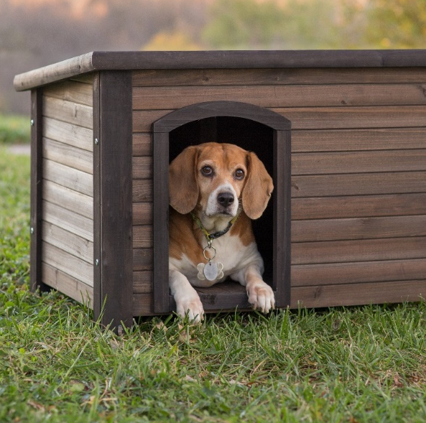
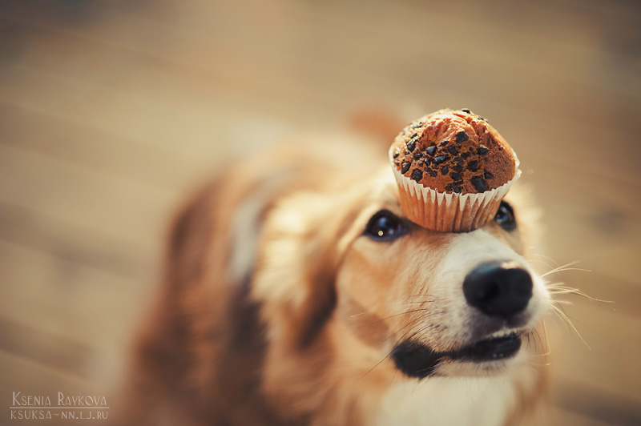
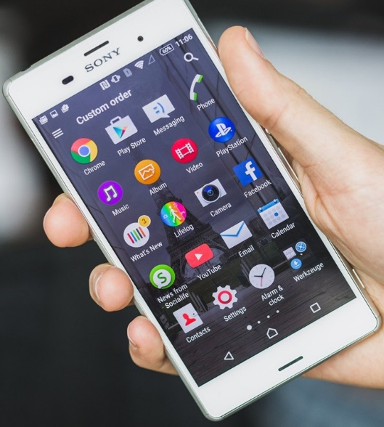
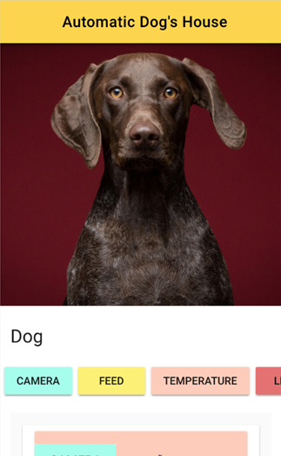
AUTOMATIC DOG HOUSE
บ้านสุนัขอัตโนมัติ
จัดทำโดย นางสาวธนพร แซ่ชิ่น รหัสนักศึกษา 5810110130
นางสาวหัสพร สุขวิทย์ รหัสนักศึกษา 5810110655
อาจารย์ที่ปรึกษา อ.เสกสรรค์ สุวรรณมณี
1

Slide 2
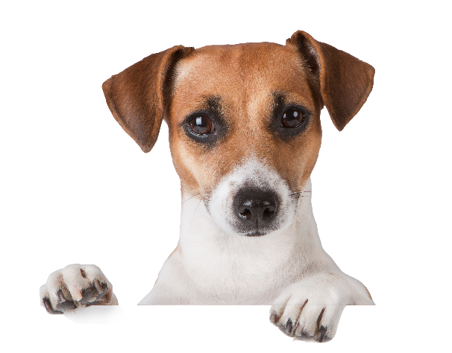
Outline
• ผลการดำเนินงาน •
การเชื่อมต่อระบบฮาร์ดแวร์กับแอปพลิเคชัน
เครื่องให้อาหารสุนัขอัตโนมัติ
ทดสอบการลดอุณหภูมิ
ปริมาณของอาหารสุนัข
อุปสรรคในการพัฒนา
แนวทางในการแก้ไข
2

Slide 3

Outline
• สรุป •
สรุปผลการดำเนินงาน
ปัญหาและอุปสรรค
งานที่จะดำเนินการต่อไป
2

Slide 4
การเชื่อมต่อระบบฮาร์ดแวร์กับแอปพลิเคชัน
ฐานข้อมูล
ฐานข้อมูล
Firebase
Firebase
ระบบฮาร์ดแวร์
ระบบฮาร์ดแวร์
Vue.js
Arduino IDE
Arduino IDE
เว็บแอปพลิเคชัน

Slide 5
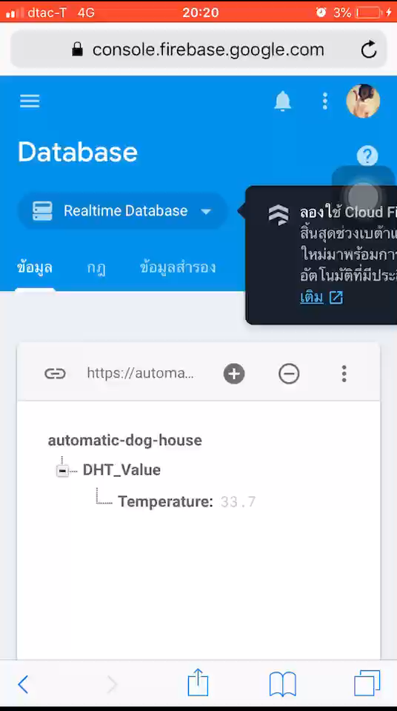
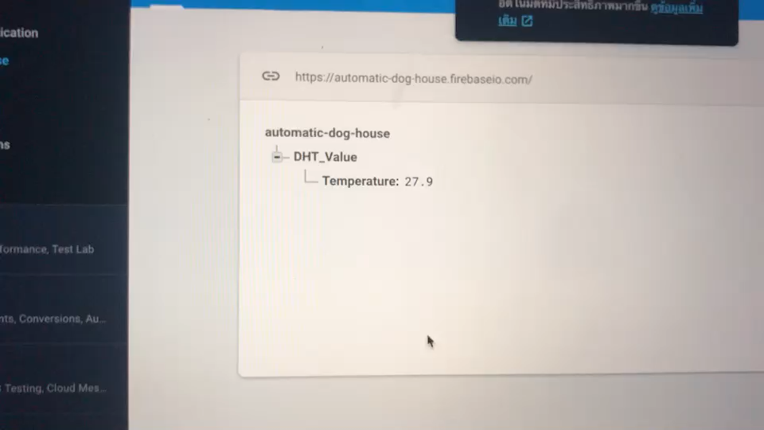
การเชื่อมต่อระบบฮาร์ดแวร์กับฐานข้อมูล

Slide 6
การเชื่อมต่อระบบฮาร์ดแวร์กับแอปพลิเคชัน
ฐานข้อมูล
ฐานข้อมูล
Firebase
Firebase
ระบบฮาร์ดแวร์
Vue.js
Vue.js
Arduino IDE
เว็บแอปพลิเคชัน
เว็บแอปพลิเคชัน

Slide 7
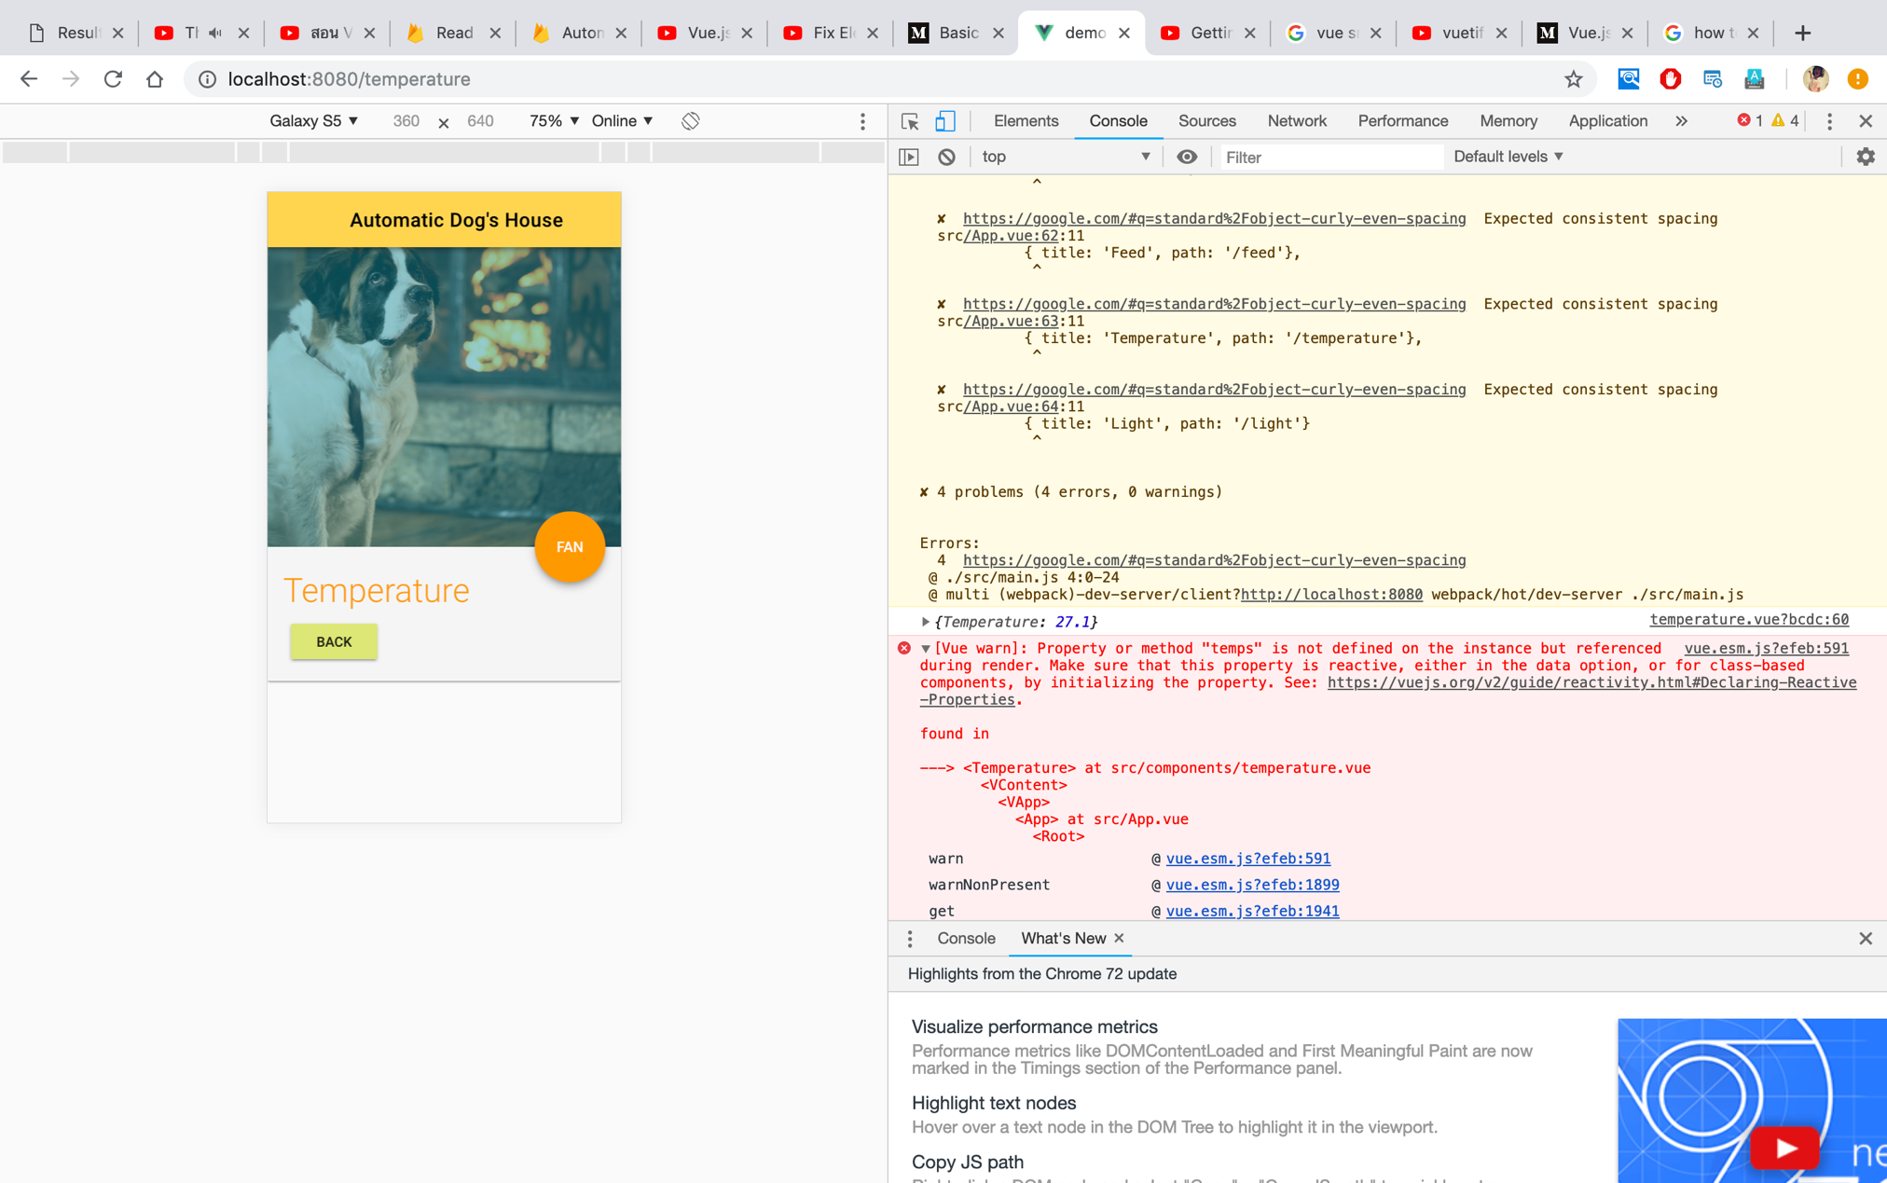
การเชื่อมต่อระบบเว็บแอปพลิเคชันกับฐานข้อมูล
เก็บข้อมูลที่ได้จากระบบฮาร์ดแวร์และเว็บแอปพลิเคชัน
Console
Web Page
นำข้อมูลที่ได้จาก console แสดงบนหน้าเว็บ
Firebase

Slide 8
เครื่องให้อาหาร

Slide 9
ตารางแสดงผลการทดลองลดอุณหภูมิในเวลาต่างๆ
รอบ | อุณหภูมิเริ่มต้น | 1 | 2 | 3 | 4 | 5 | 6 | 7 | 8 | 9 | 10
1 | 28.9 | 28.7 | 28.7 | 28.6 | 28.5 | 28.5 | 28.5 | 28.4 | 28.4 | 28.4 | 28.4
2 | 28.9 | 28.6 | 28.5 | 28.4 | 28.5 | 28.4 | 28.3 | 28.2 | 28.2 | 28.3 | 28.2
3 | 28.9 | 28.9 | 28.8 | 28.7 | 28.8 | 28.7 | 28.8 | 28.9 | 28.8 | 28.7 | 28.6
4 | 28.9 | 28.9 | 28.8 | 28.8 | 28.6 | 28.6 | 28.6 | 28.6 | 28.5 | 28.4 | 28.3
5 | 28.9 | 28.8 | 28.7 | 28.6 | 28.7 | 28.7 | 28.8 | 28.7 | 28.6 | 28.5 | 28.3
เฉลี่ยอุณหภูมิ |  | 28.78 | 28.70 | 28.60 | 28.58 | 28.58 | 28.60 | 28.56 | 28.5 | 28.46 | 28.36

Slide 11
ทดลองอาหาร

Slide 12
อุปสรรค

Slide 13
แนวทางแก้ไข

Slide 14
สรุปการดำเนินงาน

Slide 15
ปัญหา

Slide 16
งานที่จะดำเนินต่อ

Slide 17

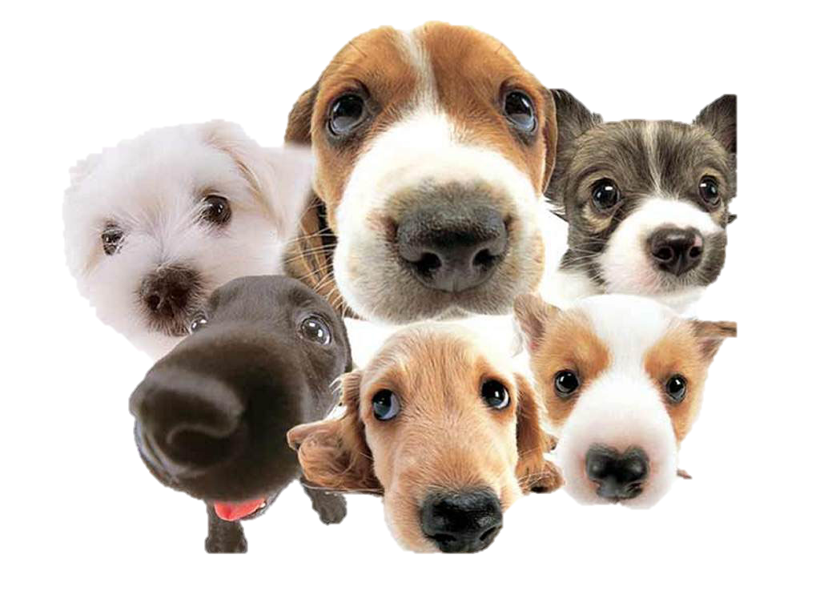

คำถามและข้อเสนอแนะ จบการนำเสนอ

